Slide 1



Data Engineering with Azure
Data Engineering with Azure
Proyecto Final
Elaborado por:
Carlos Rodrigo de Jesus Cubas Celiz

Slide 2


Proyecto Final - Data Engineering with Azure
Agenda
Arquitectura
Componentes
Pipeline
Resultado Final

Slide 3
Arquitectura

Slide 4
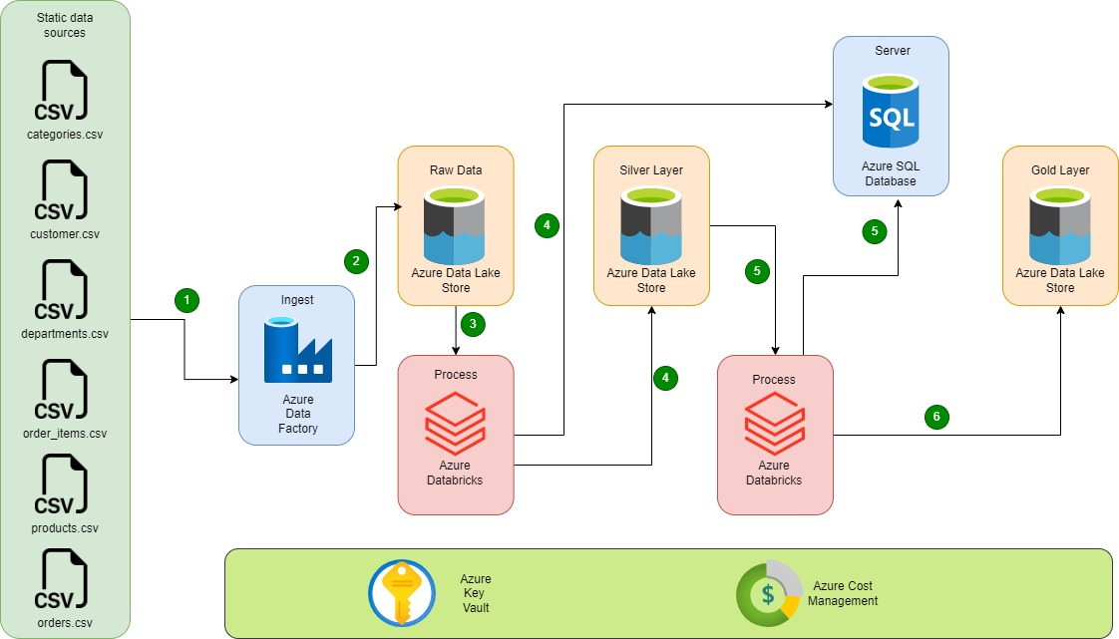
Proyecto Final - Data Engineering with Azure

Slide 5
Componentes

Slide 6
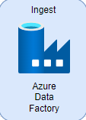
Proyecto Final - Data Engineering with Azure
Azure Data Factory
Es un servicio de integración de datos y ETL de la nube Azure que nos permite crear flujos de trabajo orientados a datos a fin de coordinar el movimiento y la transformación de datos a escala. Se opto por este servicio ya que cuenta con un amplio conjunto de conectores integrados que son compatibles con más de 90 tipos de almacenes de datos y proporciona una interfaz gráfica de usuario intuitiva.

Slide 7
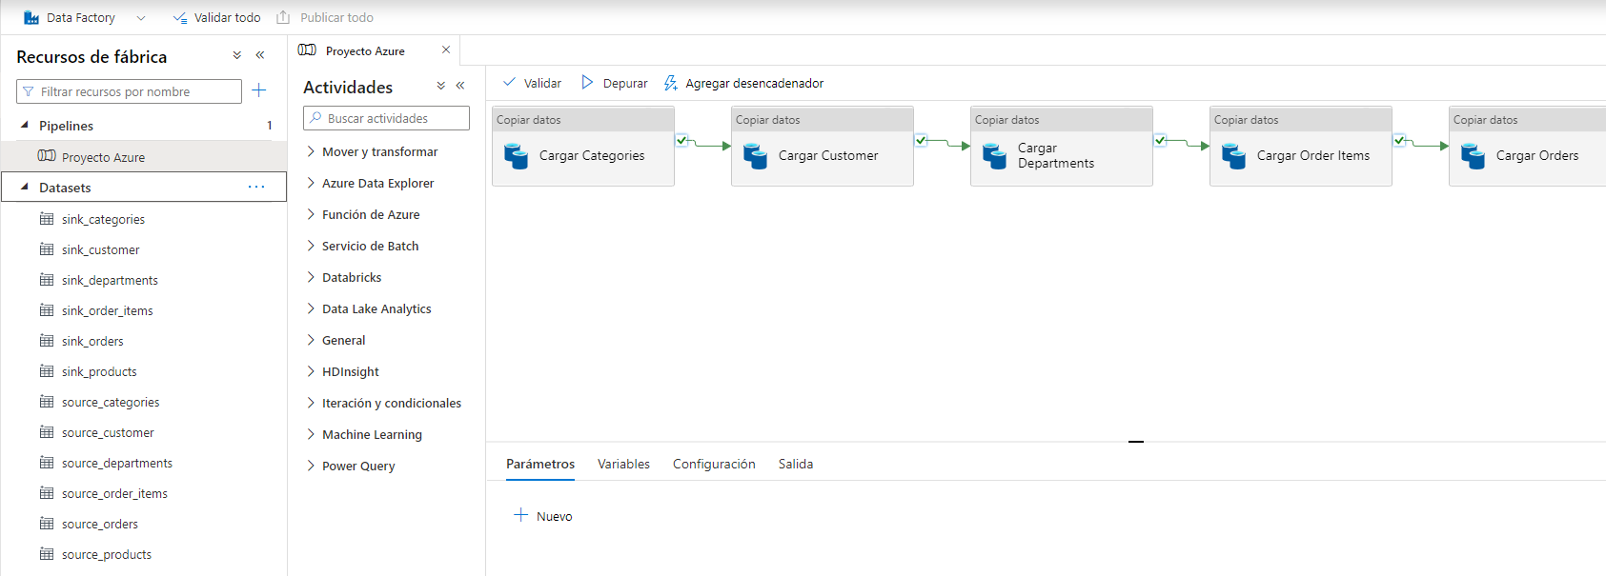
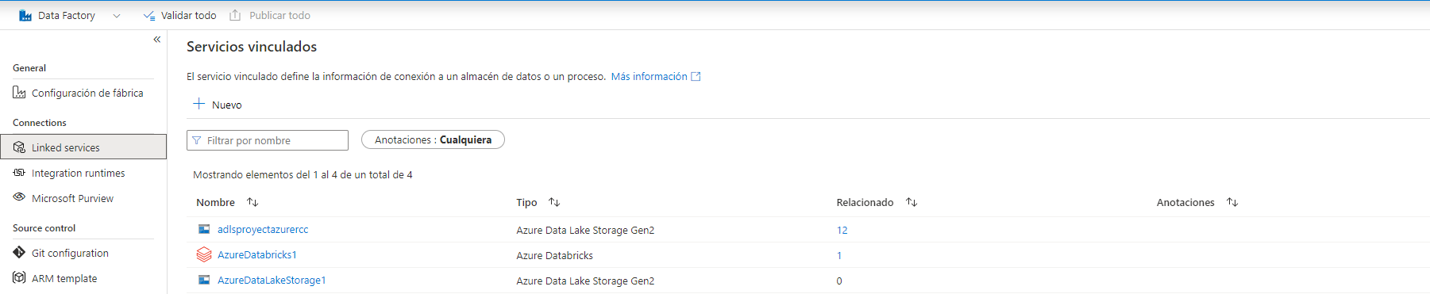
Proyecto Final - Data Engineering with Azure

Slide 8
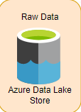
Proyecto Final - Data Engineering with Azure
Azure Data Lake Store
Servicio de almacenamiento optimizado donde se pueden cargar grandes volúmenes de datos para el análisis a gran escala. Se opto por este servicio ya que no es necesario la definición previa de un esquema de datos además de la conectividad directa con Azure Data Factory y Azure Databricks.

Slide 9
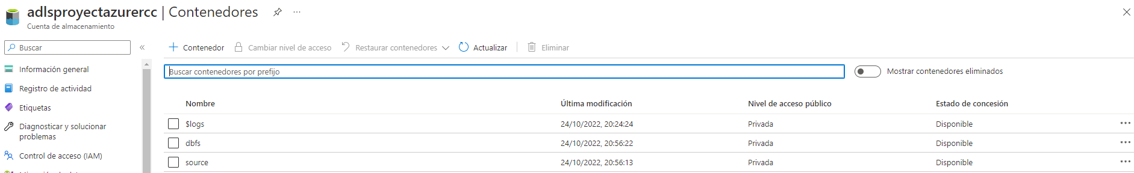
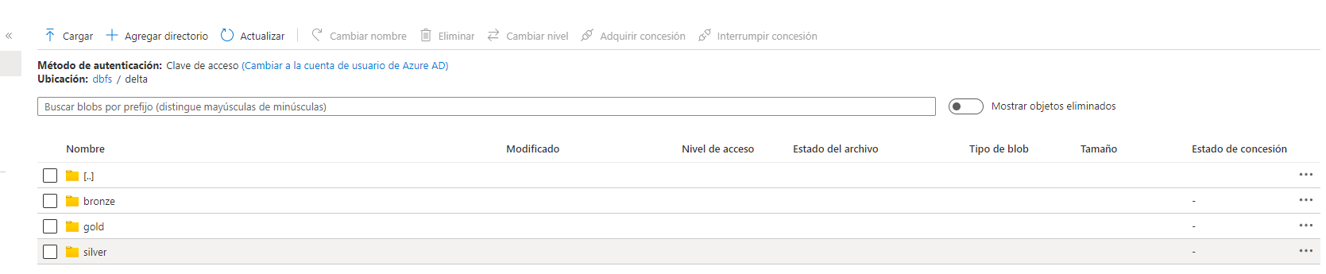
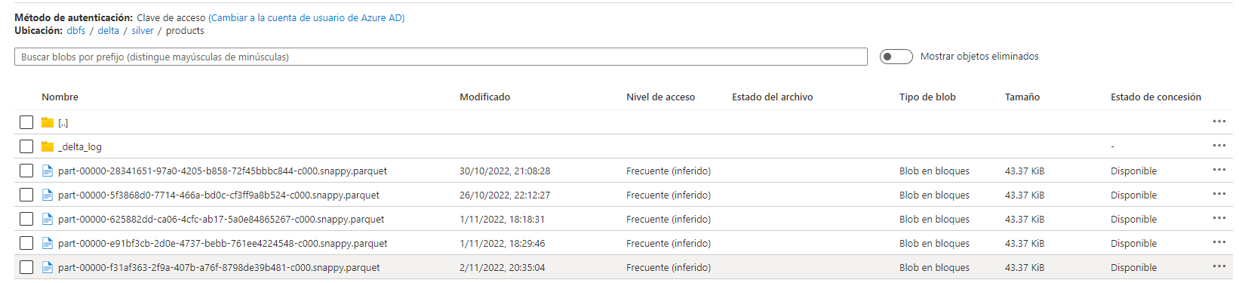
Proyecto Final - Data Engineering with Azure

Slide 10
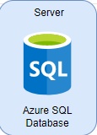
Proyecto Final - Data Engineering with Azure
Azure SQL Database
Azure SQL Database es un servicio de base de datos relacional totalmente administrado y siempre actualizado creado para la nube. Se optó por este servicio por la simplicidad y flexibilidad de una base de datos multimodelo que se escala para satisfacer la demanda. Además porque se usará solo para almacenar la información procesada por lo que la latencia no es determinante.

Slide 11
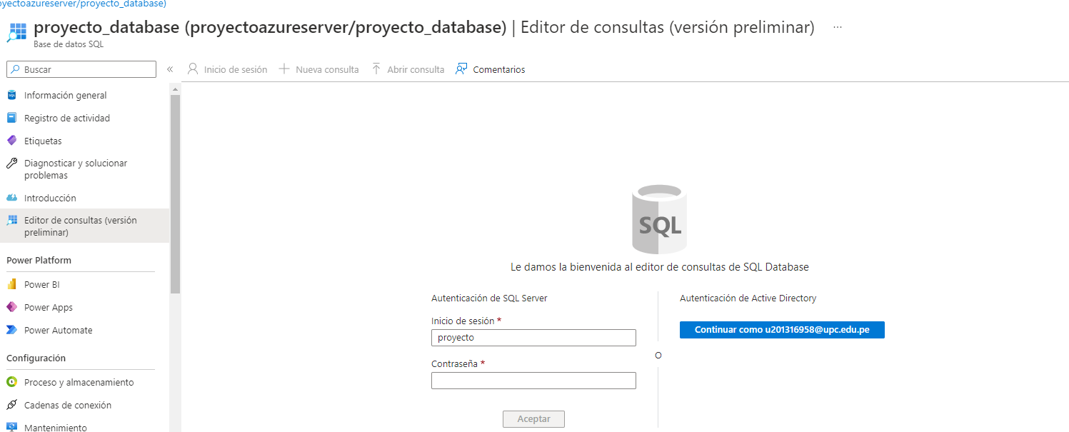
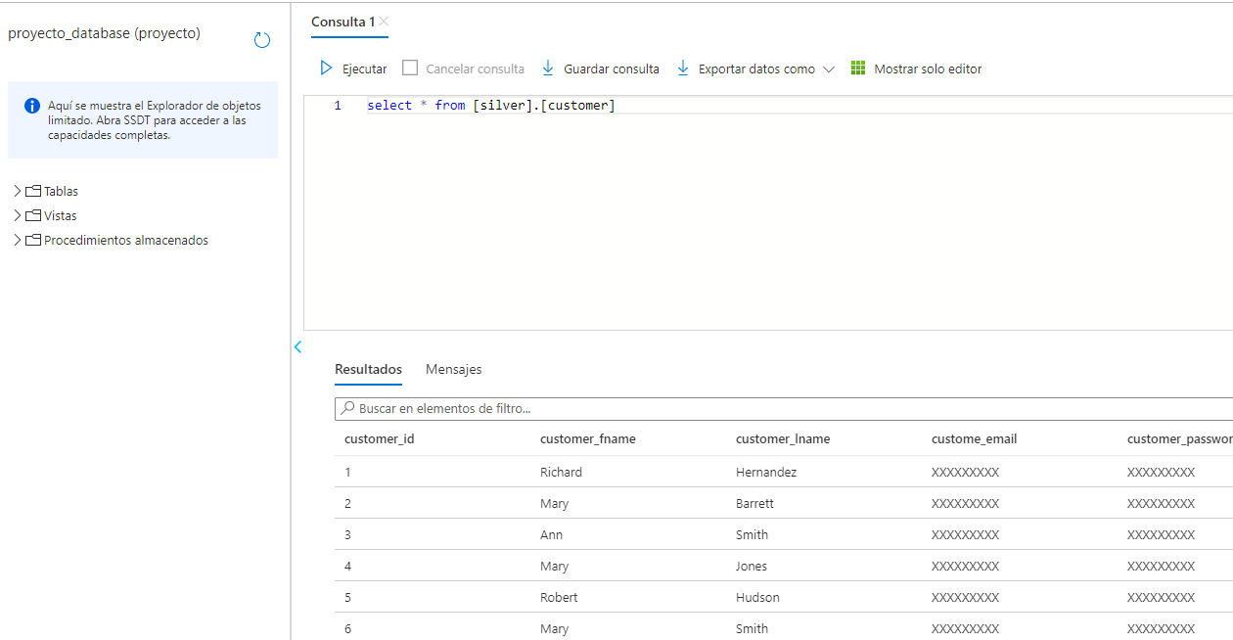
Proyecto Final - Data Engineering with Azure

Slide 12
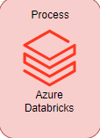
Proyecto Final - Data Engineering with Azure
Azure Databricks
Azure Databricks es una plataforma de análisis de datos. Es la versión optimizada de Databricks para el servicio cloud de Microsoft. Nace de la colaboración de Microsoft, Apache y Databricks. Se optó por el servicio por la facilidad para crear la infraestructura necesaria para lanzar potentes algoritmos analíticos sobre grandes cantidades de datos en Apache Spark. Además por fácil integración con Azure Data Factory y Azure Data Lake Store.

Slide 13
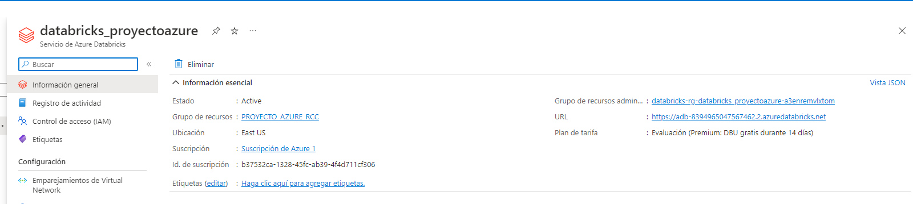
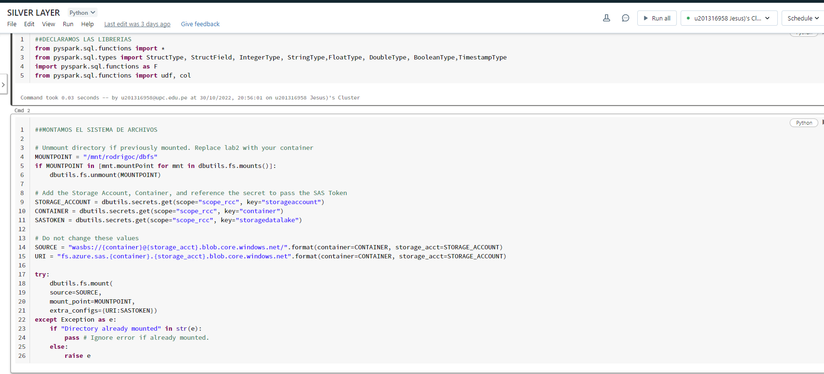
Proyecto Final - Data Engineering with Azure

Slide 14

Proyecto Final - Data Engineering with Azure
Azure Key Vault
Azure Key Vault es un servicio en la nube para el almacenamiento de los secretos y el acceso a estos de forma segura. Un secreto es todo aquello cuyo acceso desea controlar de forma estricta, como las claves API, las contraseñas, los certificados o las claves criptográficas. Se optó por este servicio por la facilidad de configuración en minutos.

Slide 15
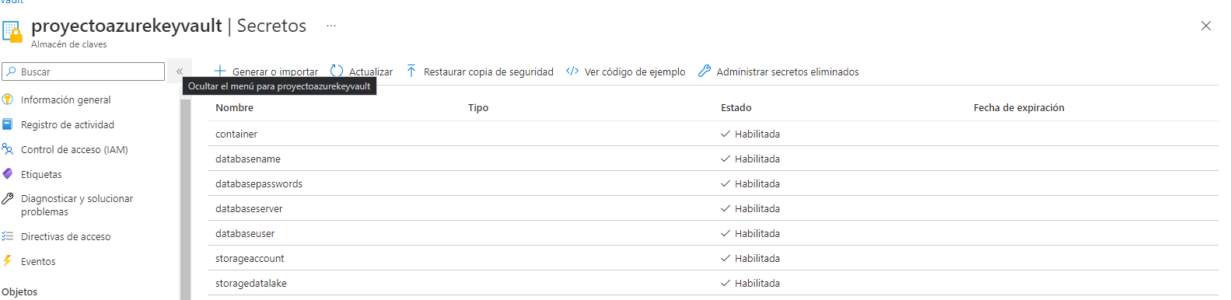

Proyecto Final - Data Engineering with Azure

Slide 16

Proyecto Final - Data Engineering with Azure
Azure Cost Management
Azure Cost Management es un servicio en la nube que nos permite mantener un seguimiento del uso de los recursos y administrar los costos de todas las nubes con una sola vista unificada y acceder a insights operativos y financieros muy completas que nos permitirán tomar decisiones informadas.

Slide 17
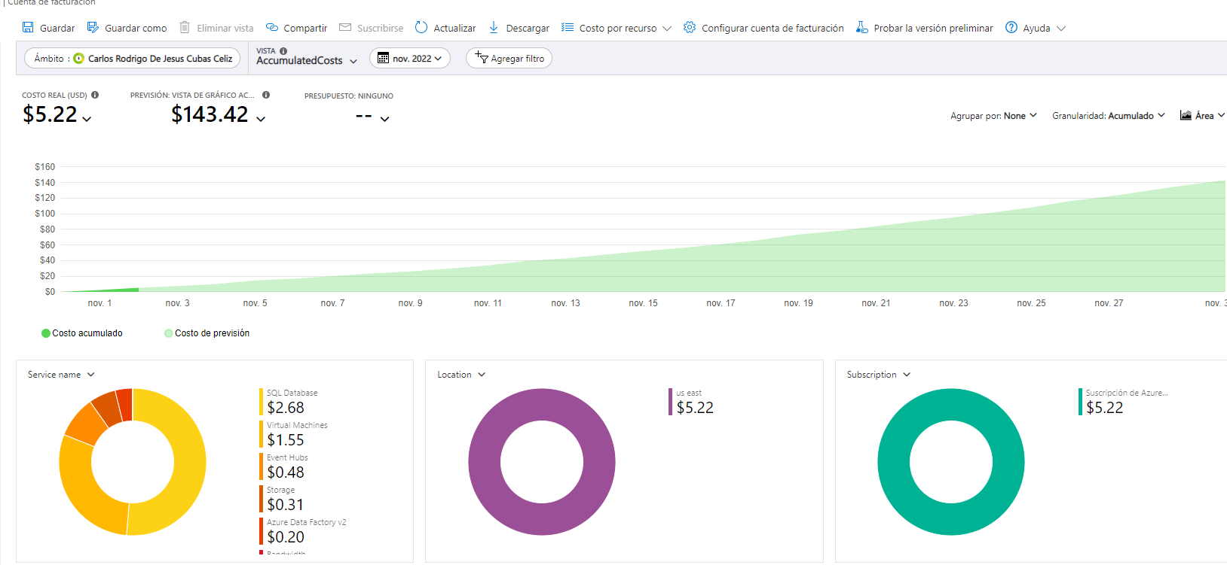
Proyecto Final - Data Engineering with Azure

Slide 18
Pipeline

Slide 19
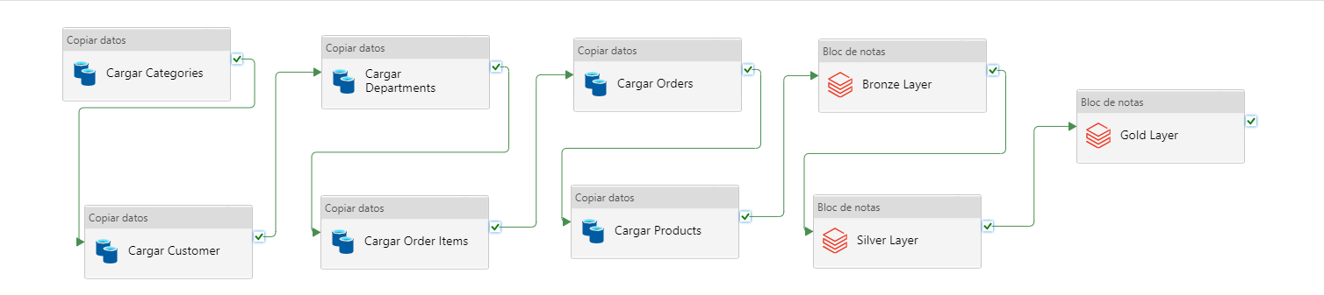
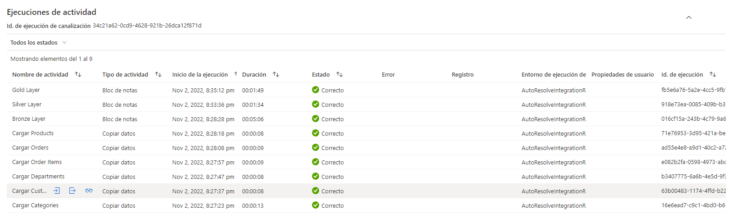
Proyecto Final - Data Engineering with Azure

Slide 20
Resultado Final

Slide 21
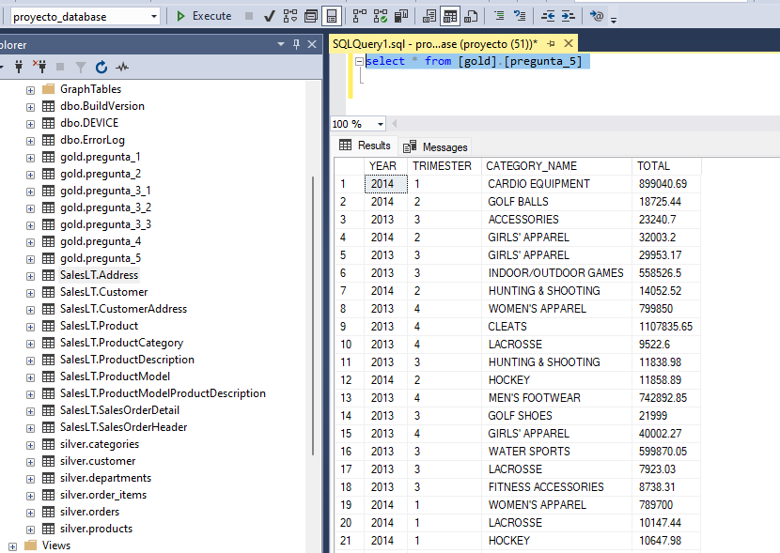
Proyecto Final - Data Engineering with Azure
Vista en SQL Server

Slide 22
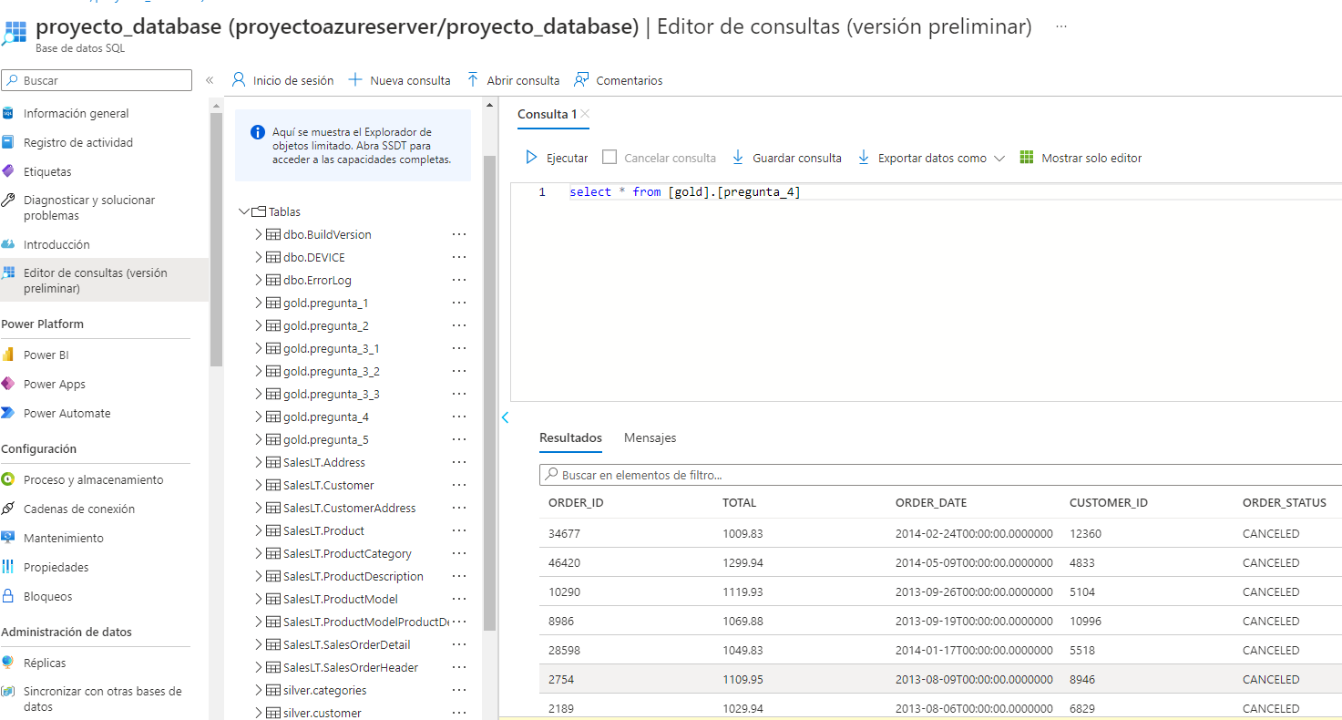
Proyecto Final - Data Engineering with Azure
Vista en Azure SQL Database

Slide 23
Gracias

